Slide 1

БУДІВНИЦТВО
У ПОДІЛЬСЬКОМУ РАЙОНІ

Slide 2

Програма економічного і
соціального розвитку на 2023 рік

Slide 3

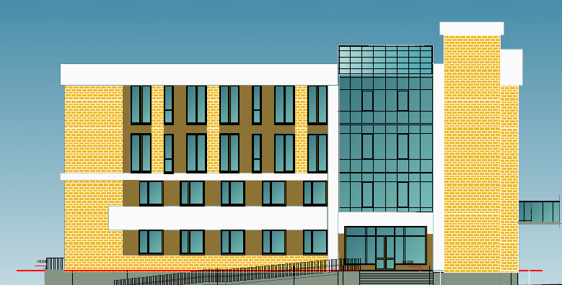
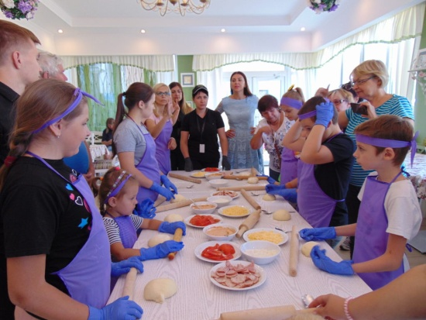
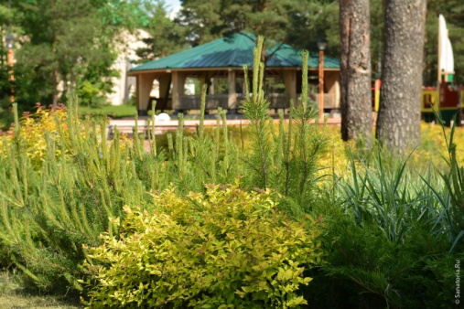
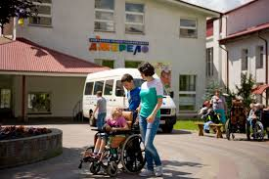
Реконструкція будівлі на проспекті Правди, 4 для розміщення Центру комплексної реабілітації для осіб з інвалідністю
Початок і закінчення будівництва:
03.2019 – 12.2023 р.р
Вартість об’єкта:
105 516,403 тис. грн.
Потужність: пропускна спроможність – 262 осіб, створені робочі місця – 86 чол.

Slide 4

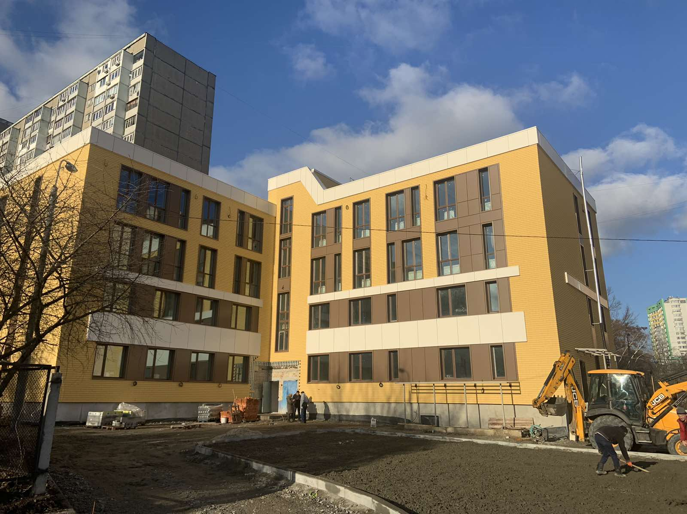
Стан готовності об’єкта становить 80%, на 2023 рік перенесено внутрішньо-опоряджувальні роботи та роботи з благоустрою. Виконання робіт становить 84 695,1 тис. грн. (виконані роботи з встановлення дверних пройомів, дверей, вікон, прокладено внутрішні електричні мережі, влаштування вентиляції та кондиціювання, встановлення пожежного захисту, прокладання системи опалення, загально будівельні роботи: укладання сходів, обшивка стін, стель, прокладання комунікацій, виконання зовнішніх опоряджувальних робіт (фасадна навісна система SCANROC).

Slide 5
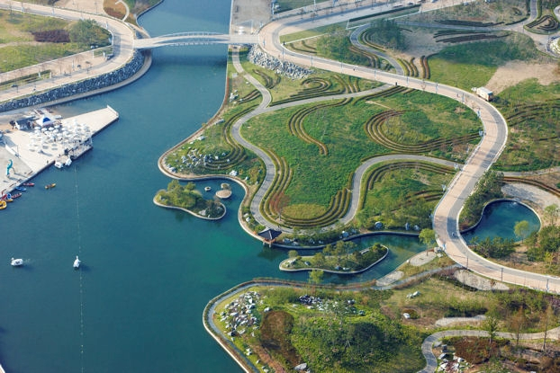
Перспективне будівництво

Slide 6


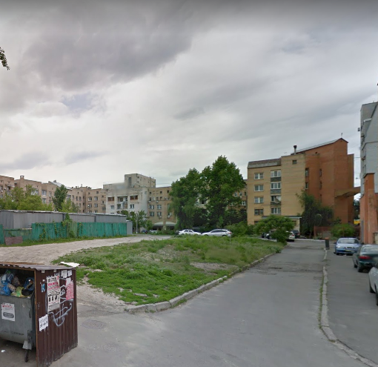
Будівництво дошкільного навчального закладу № 600, вул. Юрківська, 3 у Подільському районі
Початок і закінчення будівництва:
02.2019 – 12.2023 р.р.
Орієнтовна вартість:
56 000,0 тис. грн.
Потужність:
збільшиться на 60 дітей.

Slide 7


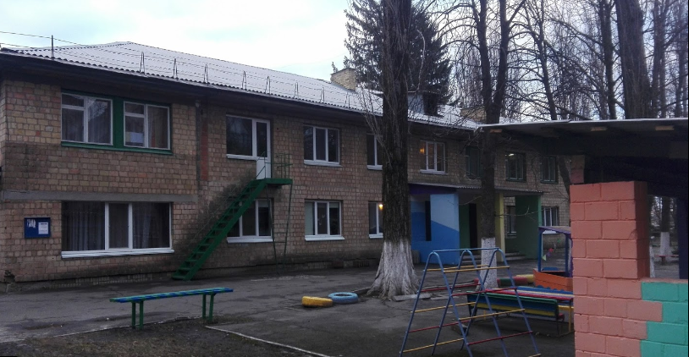
Реконструкція будівлі дошкільного навчального закладу компенсуючого типу (санаторного) № 188 Подільського району м. Києва на вулиці Маршала Гречка, 6-А
Початок і закінчення будівництва:
03.2022 – 12.2025 р.р.
Орієнтовна вартість:
29 000,0 тис. грн.
Потужність:
збільшиться на 42 дитини.

Slide 8


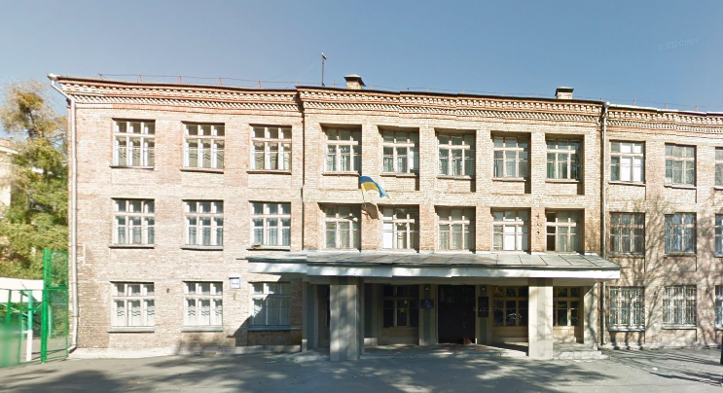
Реконструкція з прибудовою до будівлі загальноосвітнього навчального закладу І–ІІІ ступенів «Спеціалізована школа № 2 імені Д. Карбишева з поглибленим вивченням предметів природного циклу» Подільського району м. Києва на вулиці Копилівській, 36
Початок і закінчення будівництва:
04.2009 – 12.2024
р.р.
Орієнтовна вартість:
53 208,7 тис. грн.
Потужність:
збільшиться на 230 дитини.

Slide 9

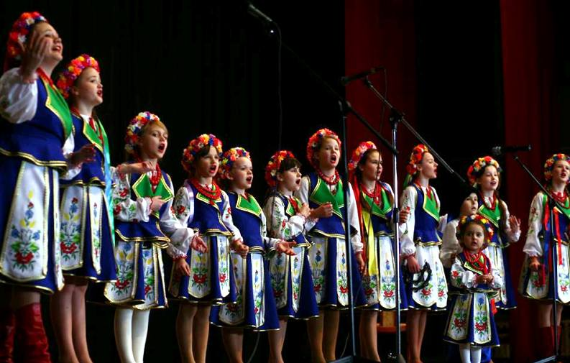
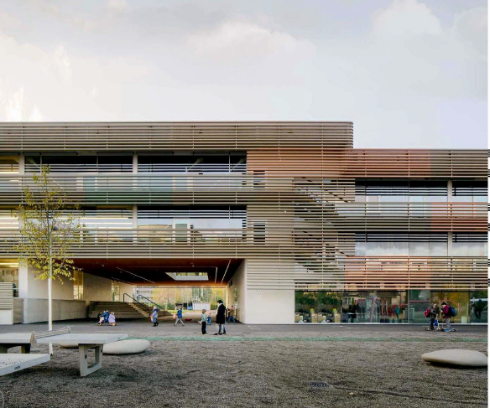
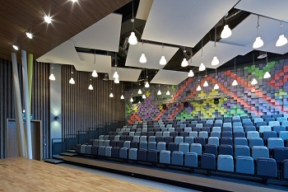
Будівництво дитячої музичної школи на проспекті Свободи, 5 у Подільському районі м. Києва
Початок і закінчення будівництва:
03.2009 – 12.2024 р.р.
Орієнтовна вартість:
83 000,0 тис. грн.
Потужність:
Одночасно зможе прийняти 160 дітей

Slide 10

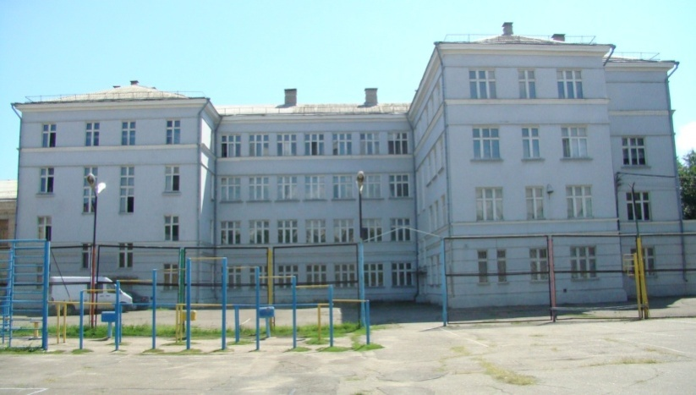
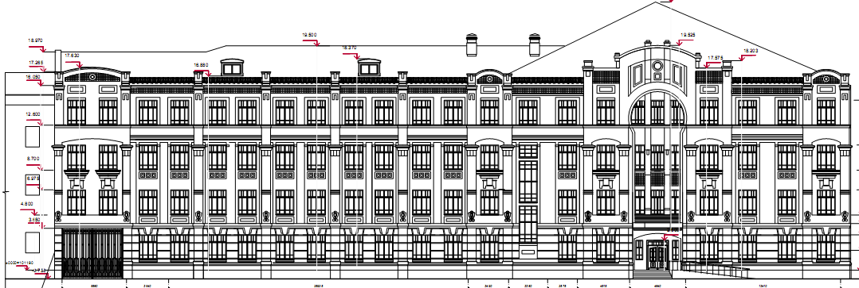
Початок і закінчення будівництва:
05.2009 – 12.2024 р.р
Реконструкція з прибудовою до будівлі загальноосвітнього навчального закладу І–ІІІ ступенів «Гімназія № 19 “Межигірська” Подільського району м. Києва на вулиці Межигірській, 16
Орієнтовна вартість:
61 183,3 тис. грн.
Потужність: збільшиться на 292 учня.

Slide 11

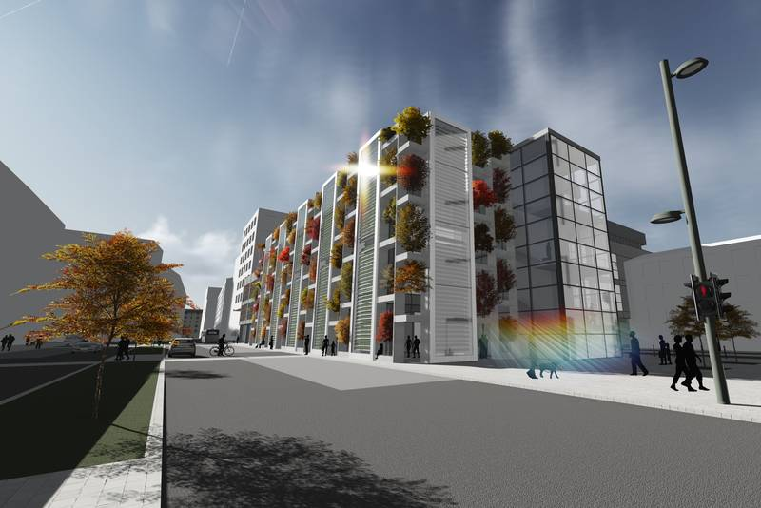

Реконструкція нежитлового приміщення під розміщення центру соціальних служб на вул. Мостицькій, 20
Орієнтовна вартість:
102 700,0 тис. грн.
Потужність: кількість робочих місць 387 людей.

Slide 12
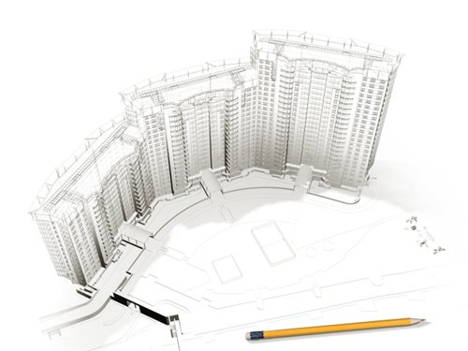
Будівництво каналізаційної та водопровідної мереж з відновленнямдорожньогопокриття в приватному секторіСирецькогомасиву по вул. Рилєєва, Шполянській, Верболозній, Тагільській, пров. Рясному , пров. Верболозному, та водопровіднімережівідкінця вул. Верболозної до вул. Петропавлівської
Місяць, рік початку і закінчення будівництва | Потужність, км. | Кошторисна вартість, тис. грн.
01.2019 12.2024 | В – 2,7 К – 2,03 | 26 000,0

Slide 13

Будівництво з добудовою зовнішніх мереж водопроводу та каналізації на вул. Ростовській та вул. Пуща-Водицькій у Подільському районі м. Києва
Місяць, рік початку і закінчення будівництва | Потужність, км. | Кошторисна вартість, тис. грн.
06.2007 12.2023 | В – 0,843 К – 0,951 | 9 670,40

Slide 14
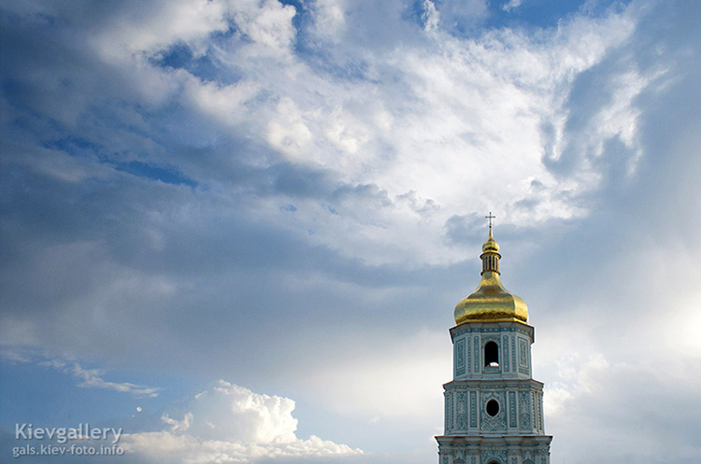
РОБОТА ПОВ’ЯЗАНА ІЗ ВТОРГНЕННЯМ РФ В УКРАЇНУ

Slide 15

Відповідно до постанови Кабінету Міністрів України від 19 квітня 2022 року № 473 «Про затвердження Порядку виконання невідкладних робіт щодо ліквідації наслідків збройної агресії Російської Федерації, пов'язаних із пошкодженням будівель та споруд» у Подільському районі ведеться наступна робота:
- утворено комісію з обстеження будівель та споруд приватної форми власності, пошкоджених внаслідок військових дій, спричинених збройною агресією РФ.

Slide 16

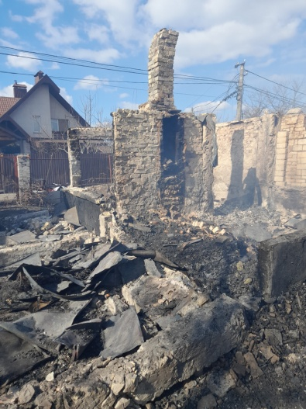
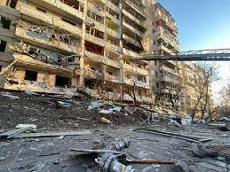
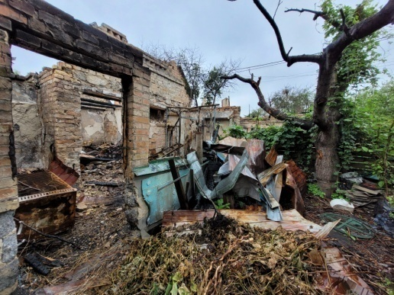
На території Подільського району м. Києва внаслідок збройної агресії РФ було пошкоджено об’єкти нерухомості, а саме:
86 багатоповерхових житлових будинків комунальної форми власності
12 багатоповерхових житлових будинків ОСББ
29 – незавершені об’єкти будівництва (не введені в експлуатацію багатоповерхові житлові будинки)
4- заклади культури
5 – клуби за місцем проживання
23- закладів освіти
12 - приватні житлові будинки
3 - приватні Нежитлові
3 – заклади охорони здоров’я
2 - центри соцобслуговування

